Slide 1
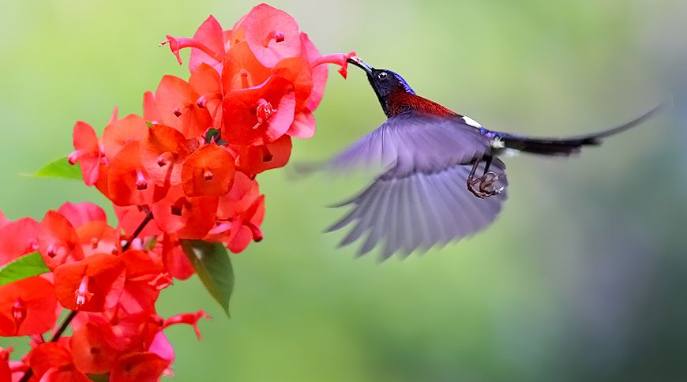
স্বাগতম

Slide 2
মোঃ হাবিবুর রহমান আখন্দ
সহকারী শিক্ষক
নারায়নপুর স.প্রা.বি.
দেবিদ্বার, কুমিল্লা
habibakhandat1981@gmail.com Mobile: 01822245433

Slide 3
শ্রেণিঃ পঞ্চম
বিষয়ঃ প্রাথমিক বিজ্ঞান
অধ্যায়ঃ দ্বিতীয়
পাঠ শিরোনামঃ পরিবেশ দূষণ

Slide 4
এই পাঠ শেষে শিক্ষার্থীরা---
১.২.৩ পরিবেশ দূষণের উৎসসমূহ চিহ্নিত করতে পারবে।
1.২.৪ বিভিন্নভাবে মাটি, পানি ও বায়ু দূষণ হয় তা বলতে পারবে ।
1.২.৬ বায়ু দূষণের ক্ষতিকর প্রভাব বর্ণনা করতে পারবে ।

Slide 5
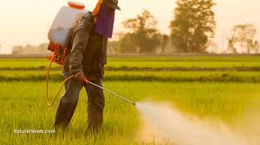
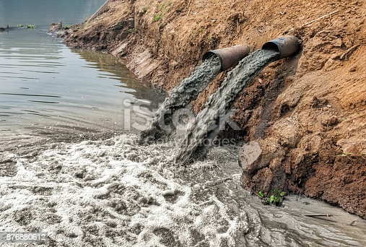
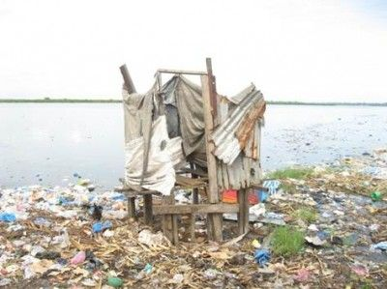
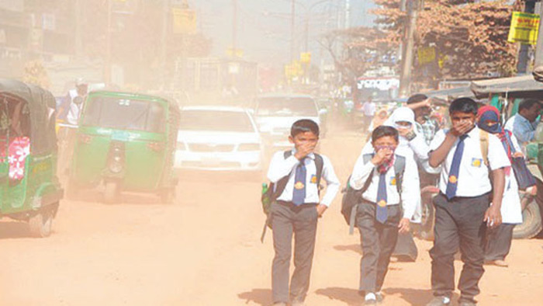
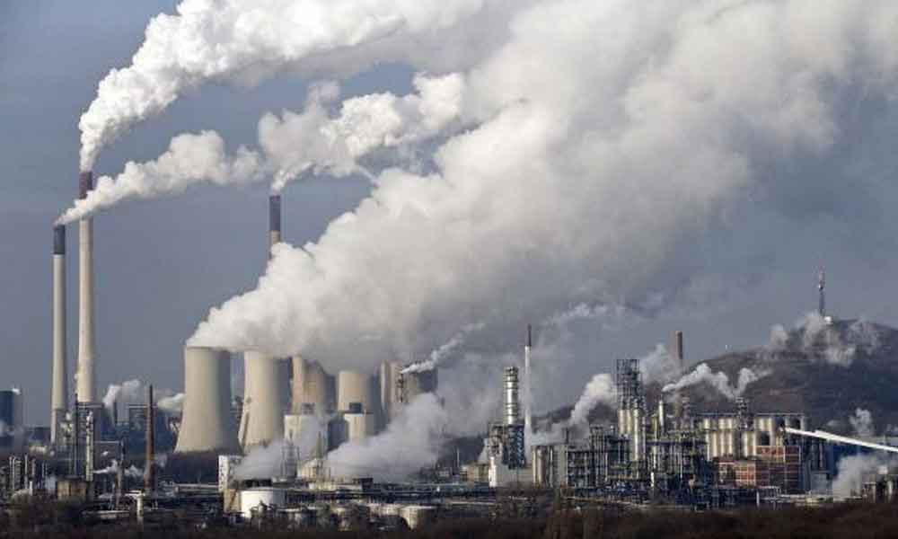
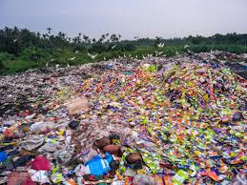
এসো আমরা কিছু ছবি দেখি…

Slide 6
আজ আমরা পড়ব
বিভিন্ন ধরনের পরিবেশ দূষণ

Slide 7
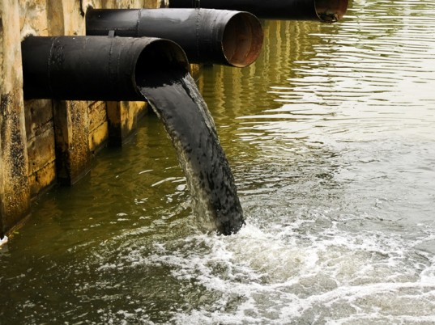
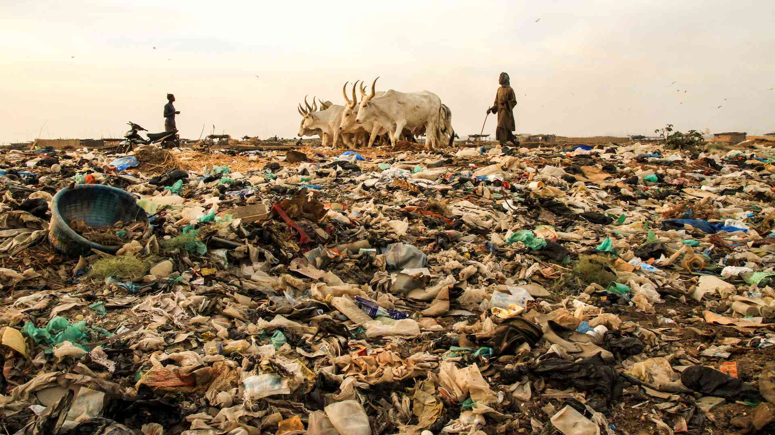
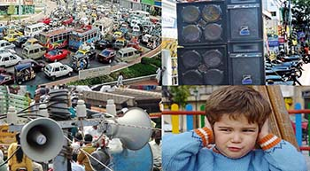
তোমরা কি বলতে পার কিভাবে পরিবেশ দূষিত হয়?
বায়ু, পানি, মাটি ও শব্দ দূষণের মাধ্যমেই সাধারণত পরিবেশ দূষিত হয়।

Slide 8
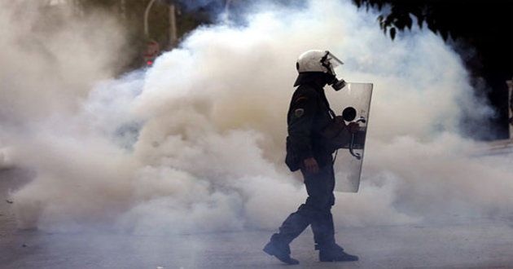
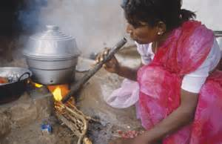
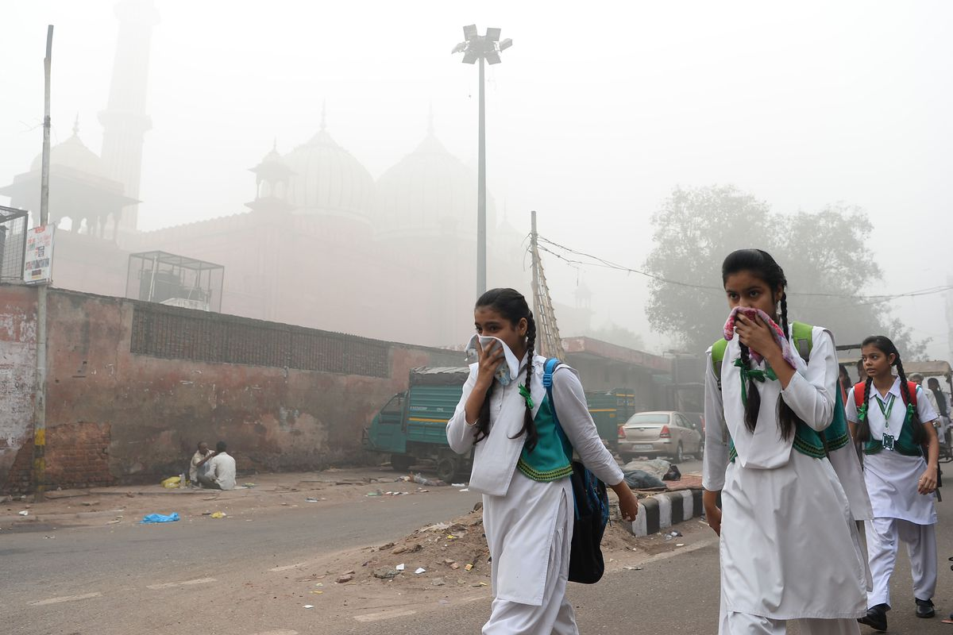
ক্ষতিকর গ্যাস
ধূলিকণা
বায়ু দূষিত করে
ধোঁয়া
দুর্গন্ধ

Slide 9
একক কাজ
কী ভাবে বায়ু দূষিত হয়?
বিভিন্ন ক্ষতিকর গ্যাস, ধূলিকণা, ধোঁয়া অথবা দুর্গন্ধ বায়ুতে মিশে বায়ু দূষিত হয়।

Slide 10
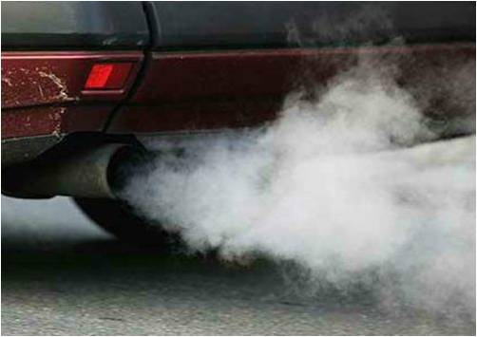
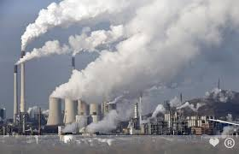
যানবাহনের ধোঁয়া
কলকারখানার ধোঁয়া
বায়ু দূষনের প্রধান কারণ

Slide 11
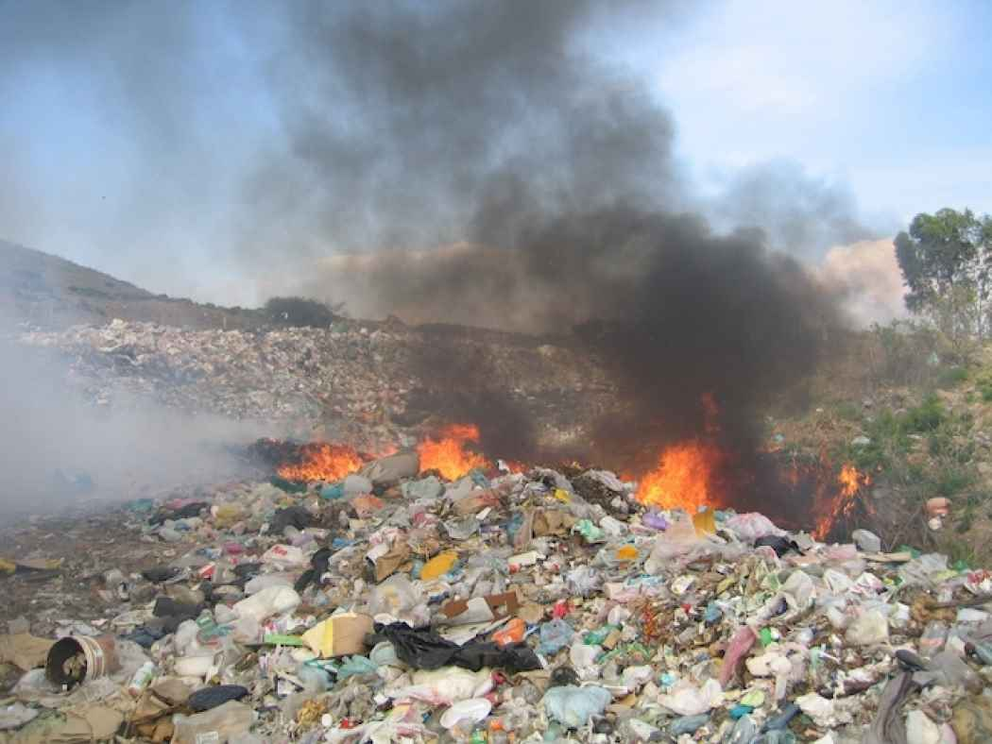
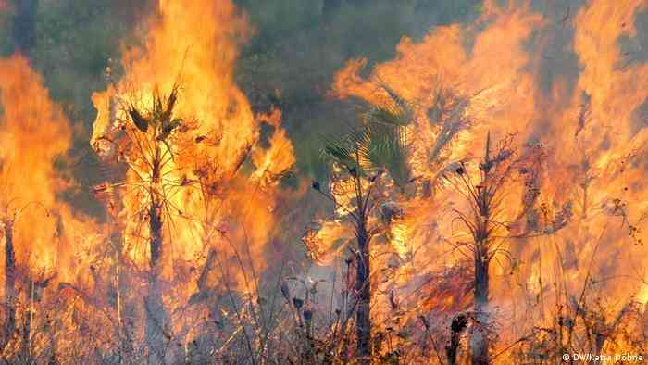
ময়লা আবর্জনা পোড়ানো
গাছপালা পোড়ানো
বায়ু দূষিত করে

Slide 12
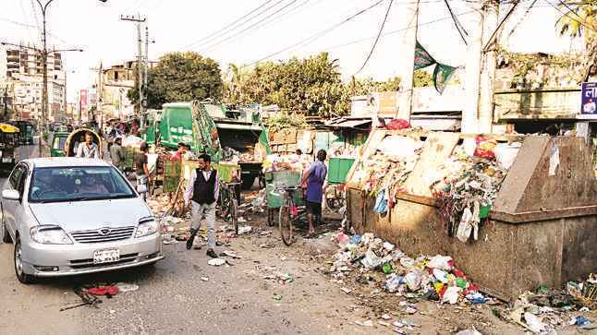
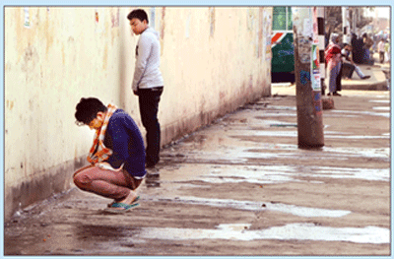
তোমরা কি বলতে পারো আর কেন বায়ু দূষণ হয়?
যেখানে সেখানে ময়লা আবর্জনা ফেলা
যেখানে সেখানে মলমূত্র ত্যাগ করা

Slide 13
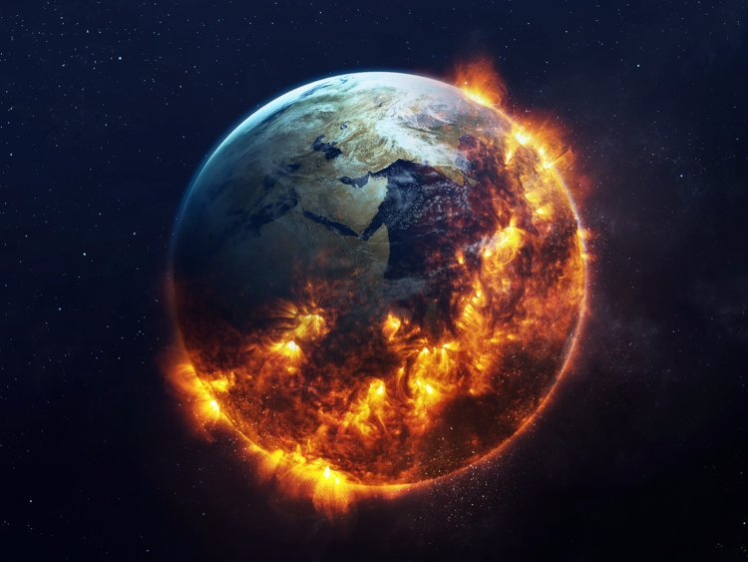
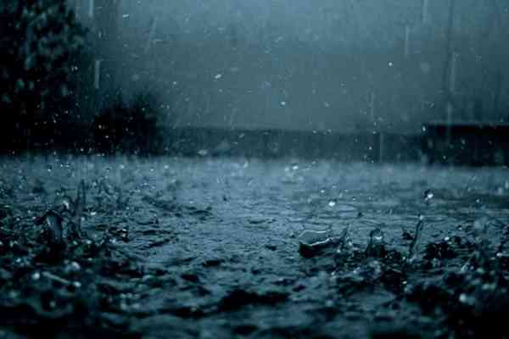
বায়ু দূষণের ফলে কী হয়?
পৃথিবীর তাপমাত্রা বৃদ্ধি পায়
এসিড বৃষ্টি হয়

Slide 14
জোড়ায় কাজ
বায়ু দূষণের ফলে মানুষ কী কী রোগে আক্রান্ত হচ্ছে?

Slide 15
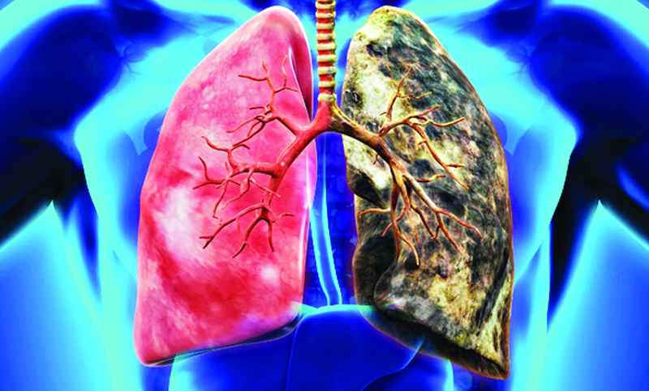
বায়ু দূষণের ফলে মানুষ কী কী রোগে আক্রান্ত হয়ে থাকে?
ফুসফুসের ক্যান্সার
শ্বাসজনিত রোগ

Slide 16
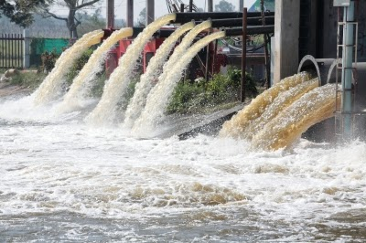
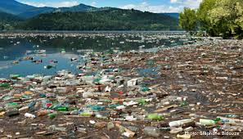
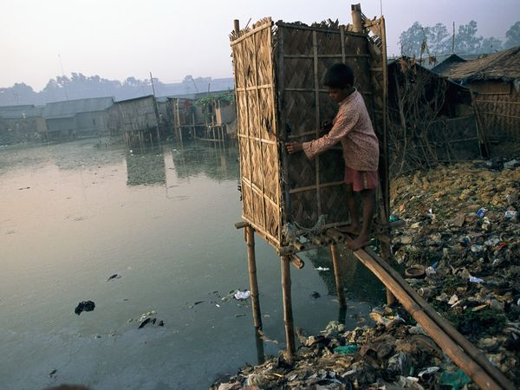
বল দেখি কী ভাবে পানি দূষিত হয়?
কলকারখানার বর্জ্য
গৃহস্থালির বর্জ্য
খোলা টয়লেট
পানিতে বিভিন্ন ধরনের ক্ষতিকর পদার্থ মিশে পানি দূষিত হয়।

Slide 17
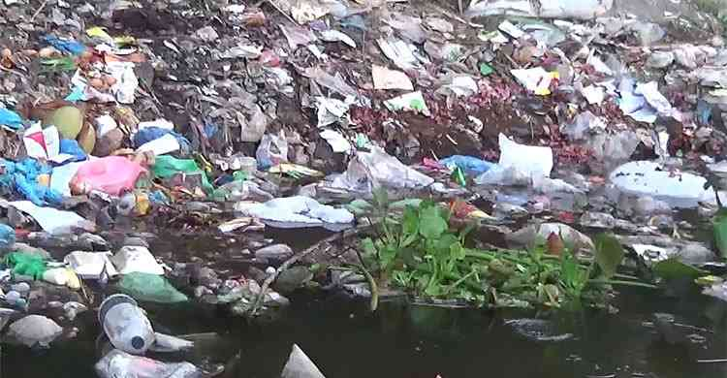
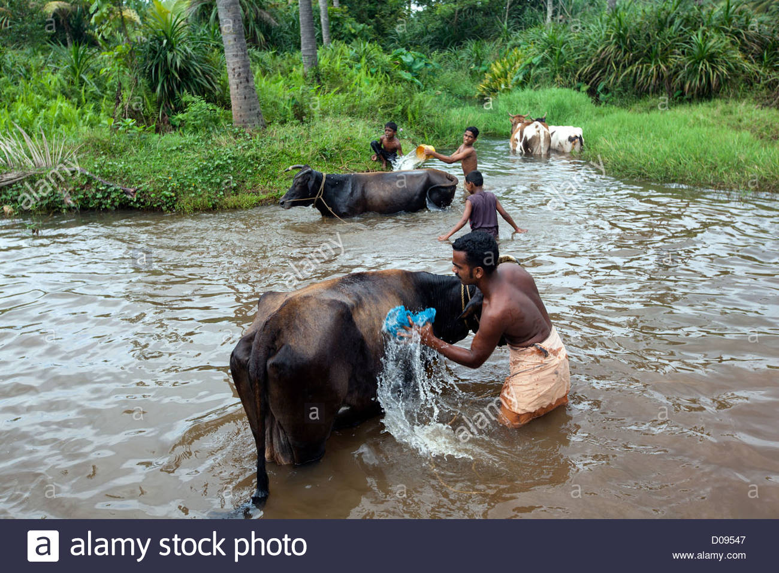
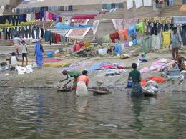
আর কী কারণে পানি দূষিত হয়?
পানিতে ময়লা আবর্জনা ফেলা
গরু ছাগল গোসল করানো
কাপড় ধোয়া

Slide 18
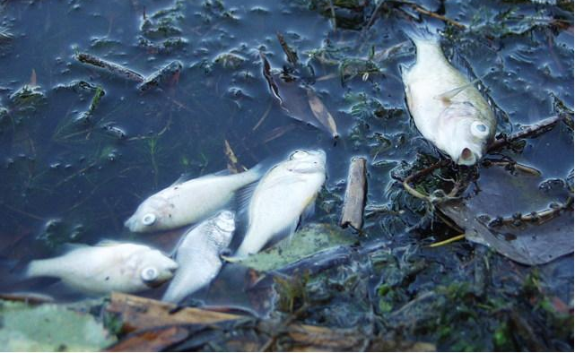
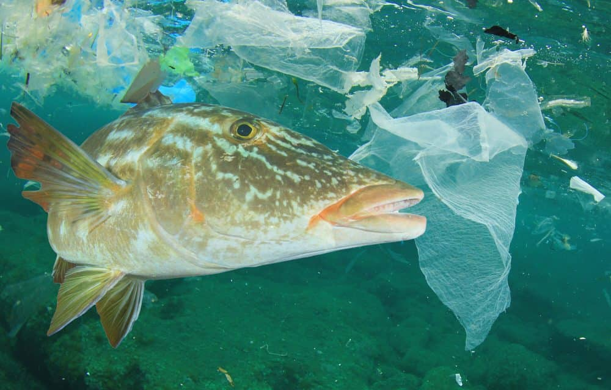
পানি দূষণের ফলে জলজ প্রাণী মারা যাচ্ছে এবং জলজ খাদ্য শৃঙ্খলে ব্যাঘাত ঘটছে।

Slide 19
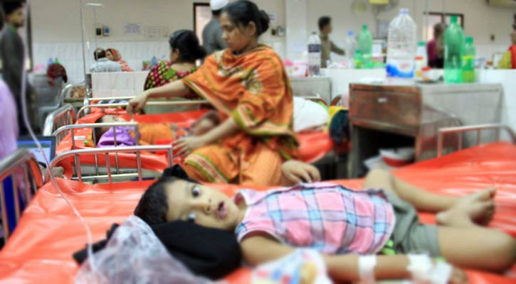
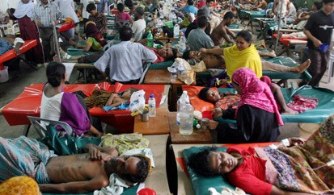
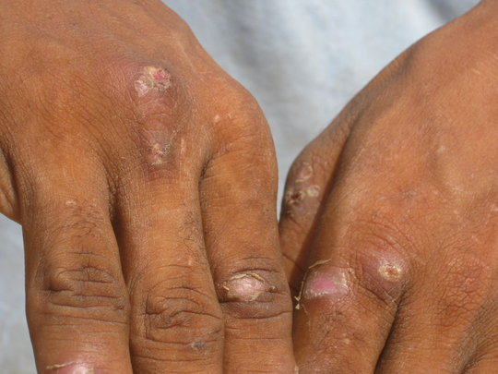
পানি দূষণের কারণে মানুষ কলেরা, ডায়রিয়াসহ বিভিন্ন চর্মরোগে আক্রান্ত হচ্ছে।

Slide 20
পাঠ্যবইয়ের সাথে সংযোগ স্থাপন
তোমার পাঠ্য বইয়ের
১১ পৃষ্ঠা বের করে নিরবে পড়।

Slide 21
দলীয় কাজ …
দলঃ বায়ু
দলঃ পানি
বায়ু দূষণের ৩ টি কারণ লিখ।
পানি দূষণের ৩টি কারণ লিখ।

Slide 22
মূল্যায়ন…
১। বায়ু দূষণের ক্ষতিকর প্রভাব কী?
২। পানি দূষণের ক্ষতিকর প্রভাব কী?

Slide 23
বাড়ির কাজ
তোমার দেখা পুকুর, ডোবা বা নদীর পানি কিভাবে দূষিত হচ্ছে তা পর্যবেক্ষণ করে খাতায় লিখে নিয়ে আসবে।

Slide 24
দূষণমুক্ত বাস যোগ্য হোক আমাদের সুন্দর এই পৃথিবী
দা
বি
য়

